Slide 1
Лекция 3 Обеспечение ИС
Тимашева Эльза Ринадовна
Раздел 1 Сбор и анализ информации для определения потребностей клиента

Slide 2
Структура АИС. Функциональные и обеспечивающие подсистемы
Структура — определенное внутреннее устройство системы.
АИС состоит, как правило, из функциональной и обеспечивающей частей.
Функциональная часть — совокупность подсистем, зависящих от особенностей АСУ. Эти подсистемы разделяются по определенному признаку (функциональному или структурному) и объединяют в себе соответствующие комплексы задач управления.
Обеспечивающая часть — совокупность
информационного,
лингвистического,
математического,
программного,
технического,
правового,
организационного,
методического,
эргономического,
метрологического обеспечения.

Slide 3
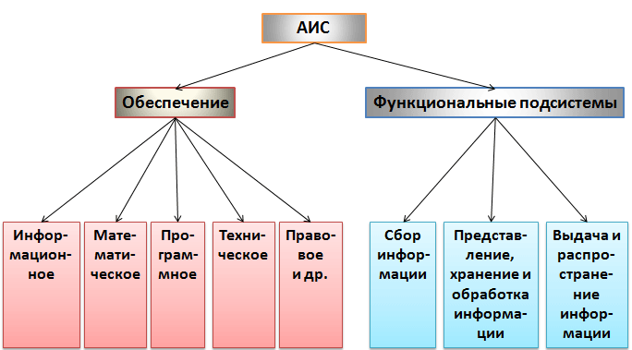

Slide 4
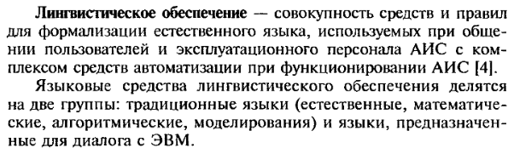
Обеспечивающая часть
1
Информационное обеспечение АИС — это совокупность баз данных и файлов операционной системы, форматной и лексической баз, а также языковых средств, предназначенных для ввода, обработки, поиска и представления информации в форме, необходимой потребителю.
ИО включает массивы форматированных (и неформатированных) документов, классификаторы, кодификаторы, словари, нормативную базу для реализации решений по объемам, размещению и формам существования информации в АИС, а также совокупность средств и правил для формализации естественного языка, используемых при общении пользователей и персонала АС с комплексом средств автоматизации.
Лингвистическое обеспечение.
2

Slide 5

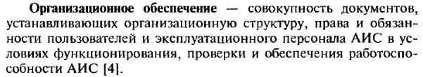
Обеспечивающая часть
3
Математическое обеспечение — «совокупность математических методов, моделей и алгоритмов, примененных в АС» (ГОСТ 34.03-90).
Программное обеспечение — совокупность общесистемных и прикладных программ, а также инструктивно-методической документации по их применению.
Техническое обеспечение — комплекс технических средств, обеспечивающих работу системы. Это технические средства сбора, регистрации, передачи, обработки, отображения, размножения информации.
Правовое обеспечение — совокупность нормативно-правовых документов, определяющих права и обязанности персонала в условиях функционирования системы, а также комплекс документов, регламентирующих порядок хранения и защиты информации, правил ревизии данных, обеспечение юридической чистоты совершаемых операций.
Эргономическое обеспечение — совокупность методов и средств по созданию оптимальных условий для работы специалистов в рамках АИС.
Метрологическое обеспечение — методы и средства метрологии и инструкции по их применению для всех компонентов АИС.
4
5
6
7
8
9
10

Slide 6
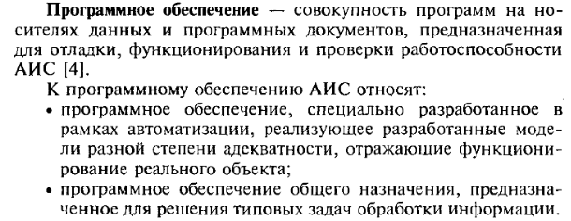
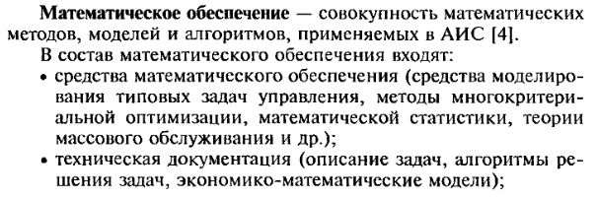

А теперь подробнее

Slide 7
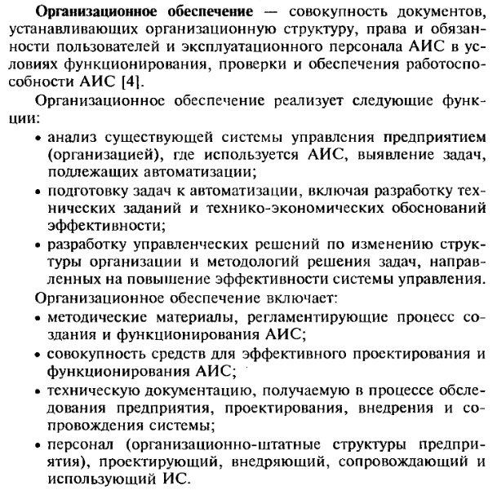

Slide 8
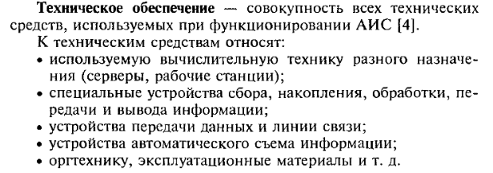
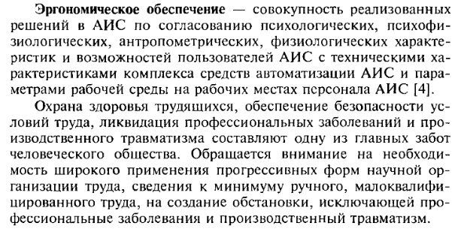

Slide 9
ДЗ
Разобрать термины лекции.
На следующей паре первая проверочная – тест по теме лекции 1.

